Slide 1
DEPARTAMENTO DE CIENCIAS ECONÓMICAS ADMINISTRATIVAS Y DE COMERCIO
“INVESTIGACIÓN PARA LA CREACIÓN DE UNA ZONA ESPECIAL DE DESARROLLO ECONÓMICO EN EL CANTÓN RUMIÑAHUI. LÍNEA BASE DESIGUALDAD Y POBREZA”
GABRIELA ALEJANDRA VINUEZA ALEMÁN
OSCAR ALEJANDRO HUILCAPI ALEMÁN
INGENIERÍA EN MERCADOTECNIA
MAYO 2015

Slide 2
Constitución de la ZEDEs en Ecuador
Aprobó políticas generales para el establecimiento de las ZEDEs
11 de marzo de 2014, según resolución N° CSP-2014
Consejo Sectorial de Producción

Slide 3
Que es una ZEDE?
Son destinos aduaneros.
Instaladas en áreas geográficas delimitadas del territorio nacional.
Donde se asienten nuevas inversiones, con incentivos tributarios y simplificación de procesos logísticos.
Con políticas dadas por el gobierno nacional.

Slide 4
ACTIVIDADES DENTRO DE UNA ZEDE
Transferencia de tecnología e innovación
Planes de biodiversidad, mejoramiento ambiental sustentable y/o energético,
Administración de inventarios
Servicios logísticos de consolidación de mercancías
Diversificación industrial, con énfasis en la obtención de productos de exportación
Laboratorios de multiplicación celular.

Slide 5
Primera ZEDE aprobada por el Consejo Sectorial de la Producción fue la ZEDE “Eloy Alfaro” de Refinación y Petroquímica
Manta-Ecuador
Transferencia y desagregación tecnológica e innovación
Diversificación industrial

Slide 6
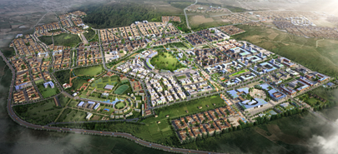
Segunda ZEDE aprobada fue YACHAY, cuyo objetivo es la implementación de la primera universidad de investigación experimental del país
San Miguel de Urcuquí-Ecuador
Preservación del medio ambiente
Territorialidad
Potencialidad de la localidad
Infraestructura vial
Servicios básicos
Conexión con otros puntos del país

Slide 7
METODOLOGÍA
PLANTEAMIENTO DEL PROBLEMA
Factibilidad para que en el Cantón Rumiñahui se cree una ZEDE
Línea base de Desigualdad y Pobreza
Implementación de un proyecto de tal magnitud que contribuya con el desarrollo de este Cantón

Slide 8
Objetivo general
Determinar la factibilidad de que en el Cantón Rumiñahui sea creada una Zona Especial de Desarrollo Económico.
Objetivos específicos
Plantear la metodología de investigación a ser utilizada para el análisis de los factores que intervienen en la creación de una zona especial de desarrollo económico.
Elaborar el estudio referencial sobre los aspectos clave que inciden para la creación de una ZEDE en una localidad.
Determinar el perfil de cada parroquia, con la finalidad de determinar la más indicada para la ubicación de la ZEDE.

Slide 9
Diseño de la investigación
Investigación DESCRPTIVA, ya que buscan especificar las propiedades, características y perfiles de personas, grupos, comunidades, procesos, objetos o cualquier otro fenómeno que se someta a un análisis.
La información obtenida puede ser analizada e interpretada rápidamente.

Slide 10
Hipótesis
Las personas que habitan en el cantón Rumiñahui viven en condiciones de desigualdad y pobreza.
Variable independiente
Personas que habitan en el cantón Rumiñahui
Variable dependiente
Viven en condiciones de desigualdad y pobreza.

Slide 11
Población
La población de nuestra investigación son los habitantes del cantón Rumiñahui, que para el año 2014 según datos del INEC se establece en 98.943 personas.
El cantón se divide en cinco parroquias:
San Rafael
Sangolquí
San Pedro de Taboda
Cotogchoa
Rumipamba

Slide 12
Muestra
Utilizamos muestra probabilística ya que todos los elementos de la población tiene la misma probabilidad de ser elegidos, en este caso para ser encuestados.
Utilizando el cálculo de la muestra obtenemos que:
Se deben realizar encuestas a 383 jefes de hogar en todo el cantón

Slide 13
Instrumentos de recolección de datos
El diseño, elaboración y aplicación de encuestas y entrevistas será nuestra base.
Análisis de los datos
Tablas de frecuencias
Porcentajes
Gráficos estadísticos
Información de fuentes secundarias.

Slide 14
Pobreza
Abastecimiento de agua
Eliminación de aguas servidas
Tratamiento de Aguas servidas.
Servicios higiénicos
Acceso a buenas instalaciones sanitarias
Energía eléctrica
Analfabetismo
Años de escolaridad

Slide 15
Desigualdad
20% mas rico percibe el 50% de ingresos nacionales
60% percibe el 45% de ingresos nacionales
20% más pobre percibe el 5% de ingresos nacionales
¿Cómo eliminarla?
Recaudación efectiva de impuestos
Igualdad de oportunidades
Mercados gobernados en función de objetivos sociales
Acervo social

Slide 16
Resultados
Parroquia | Área |  | Población
 | Km² | % | Habitantes | %
Cotogchoa | 34 | 26 | 4538 | 4,59
Sangolquí | 49 | 38 | 68230 | 68,95
San Pedro de Taboada | 4 | 3 | 13811 | 13,96
San Rafael | 2 | 2 | 11471 | 11,59
Rumipamba | 40 | 31 | 893 | 0,9

Slide 17
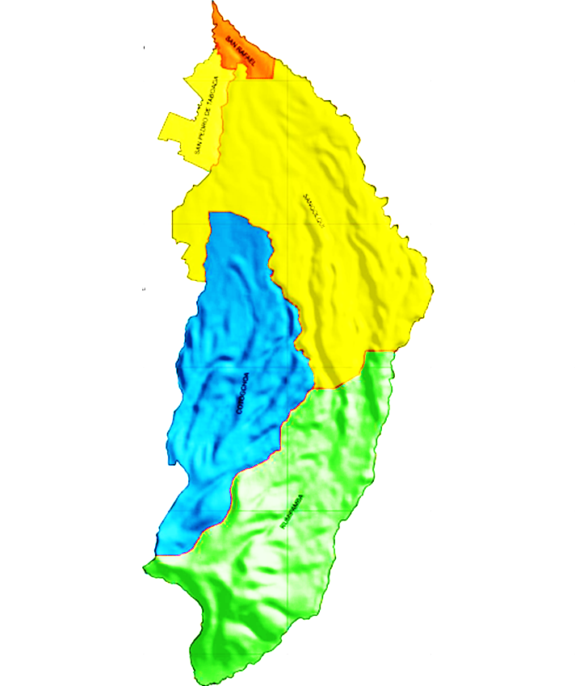
Servicios básicos
94%
San Rafael
100%
100%
San Pedro de Taboada
89%
99%
100%
98%
Sangolquí
97%
93%
Sólo Rumipamba no tiene recolección de basura mediante la empresa pública.
99%
Cotogchoa
99%
89%
4%
Rumipamba
4%
60%

Slide 18
Nivel de ingresos económicos por parroquia
%
USD

Slide 19
Nivel de instrucción por parroquia

Slide 20
Accesos
67%
53%
77%
San Rafael
37%
San Pedro de Taboada
37%
63%
71%
Sangolquí
45%
70%
Cotogchoa
27%
0%
0%
3%
Rumipamba
0%
0%

Slide 21
Actividades de la población
Rumipamba no cuenta con ninguno de estos lugares, por lo que sus habitantes cuando pueden optan por salir de su parroquia

Slide 22
Conclusión
Establecemos que la zona donde se debería implementar una ZEDE, desde el punto de vista de desigualdad y pobreza es la parroquia de Rumipamba; ya que este lugar cuenta con el territorio geográfico necesario para el desarrollo de la infraestructura que esta necesita. Además su población se vería inmensamente beneficiada de los recursos que se invertiría en un proyecto de esta magnitud como:
Desarrollo vial
Servicios básicos
Oportunidades laborales
Mejoras ambientales.

Slide 23
FIN…

